Slide 1
NUMERICKÉ ŘEŠENÍ POISSONOVY ROVNICE POMOCÍ METODY KONEČNÝCH PRVKŮ
Autoři: Tomáš Marhan, Matyáš Kalous, Jiří Hubálek

Slide 2


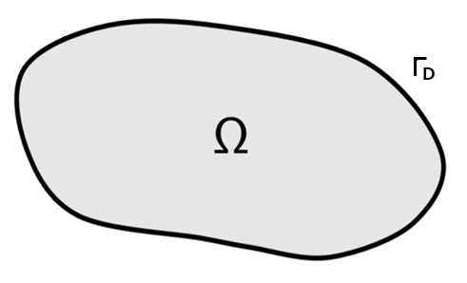
Poissonova rovnice
Dirichletova okrajová podmínka Γ_{D}

Slide 3

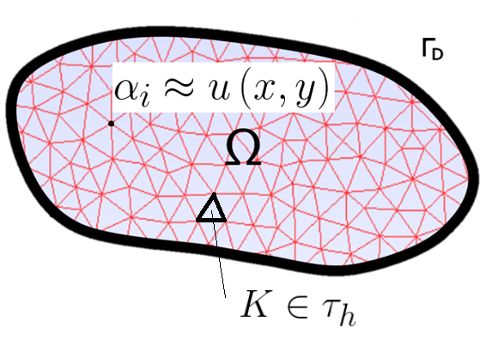

Diskretizace MKP
slabá formulace
prostor funkcí s konečnou dimenzí
volba bázových funkcí
soustava lineárních rovnic

Slide 4
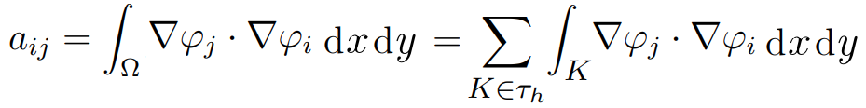
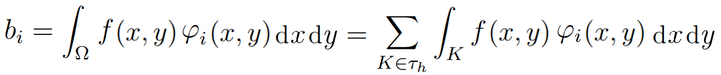
Diskretizace MKP
prvky matice
gradienty konstantní vypočítáme přesně
složky vektoru
transformace na ref. trojúhelník num. kvadratura

Slide 5

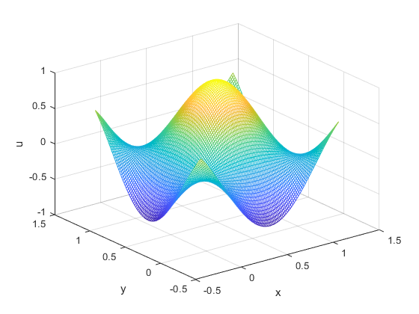


Úloha
Přesné řešení v Matlabu
zvolíme
potom
oblast

Slide 6
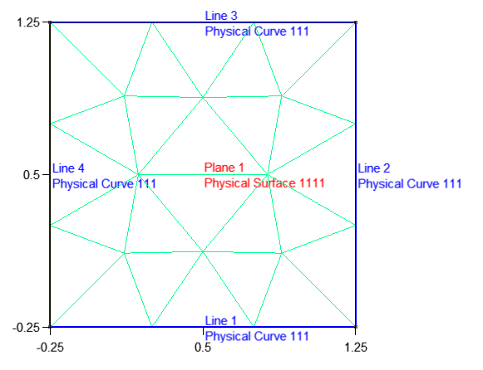
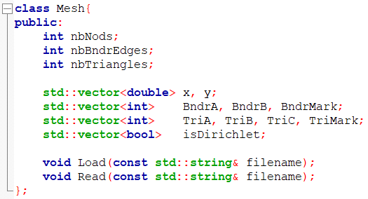
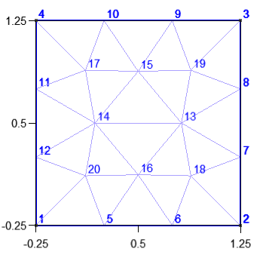
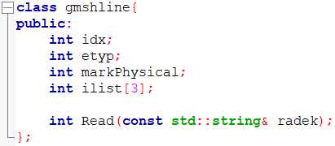
Načtení trojúhelníkové sítě z gmsh

Slide 7
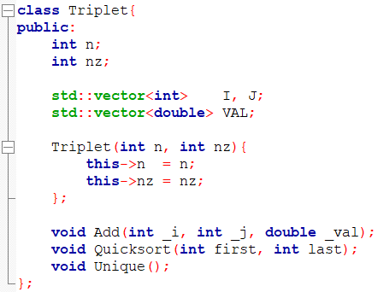
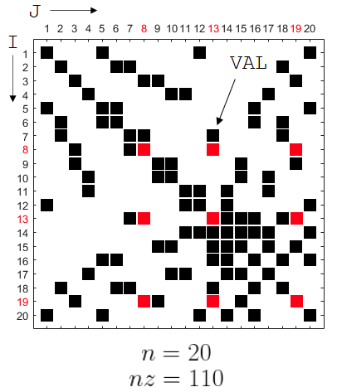
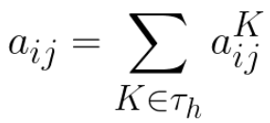
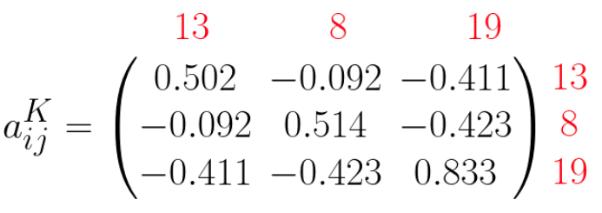
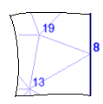
Uložení matice ve formátu TRIPLET
indexy nutno seřadit
Quicksort
hodnoty pro stejné
indexy sečteme
Unique

Slide 8
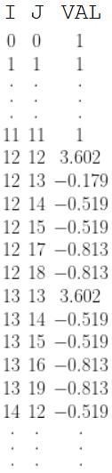
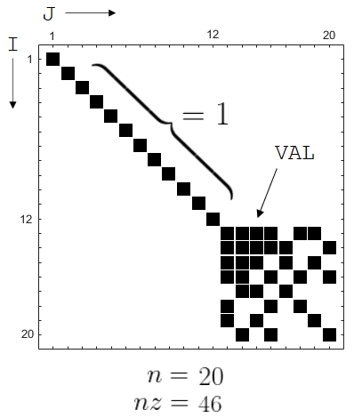
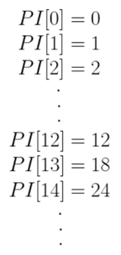
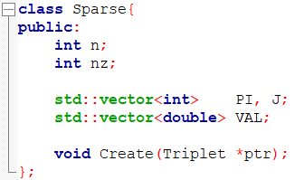
Vytvoření SPARSE matice
zahrnutí Dirichletovy
okrajové podmínky
regulární matice
pole PI

Slide 9
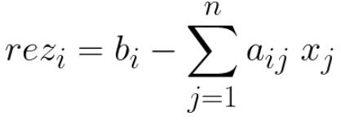

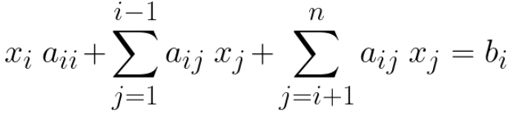
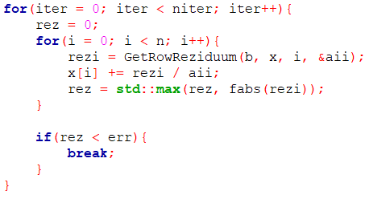
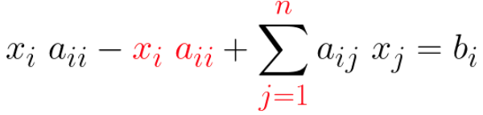
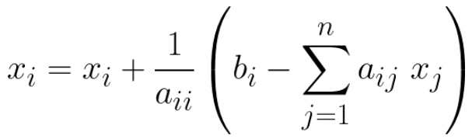
Výpočet soustavy lineárních rovnic
matice symetrická a pozitivně definitní Gaussova-Seidelova metoda

